Slide 1
Internationaler
Controller Verein eV
57. Arbeitskreis Berlin-Brandenburg
17./18. September 2015
Modern Budgeting

Slide 2
Internationaler
Controller Verein eV
Modern Budgeting - Agenda
Walter: “Benchmark-Modell Budget” – Totgesagte quälen länger!
Renate: Erfahrungen aus einem Produktionsstandort:
Was ist, wenn das Budget nur die Führungs- schwäche verdeckt ?
Carsten: Planungserfahrungen aus dem öffentlichen Bereich: Was ist, wenn die Strategie nur auf dem Papier existiert?
Katrin: Erfahrungen aus einem globalen IT-Unternehmen:
Es läuft doch alles - oder?

Slide 3
Internationaler
Controller Verein eV
Modern Budgeting
“Benchmark-Modell Budget” – Totgesagte quälen länger!

Slide 4
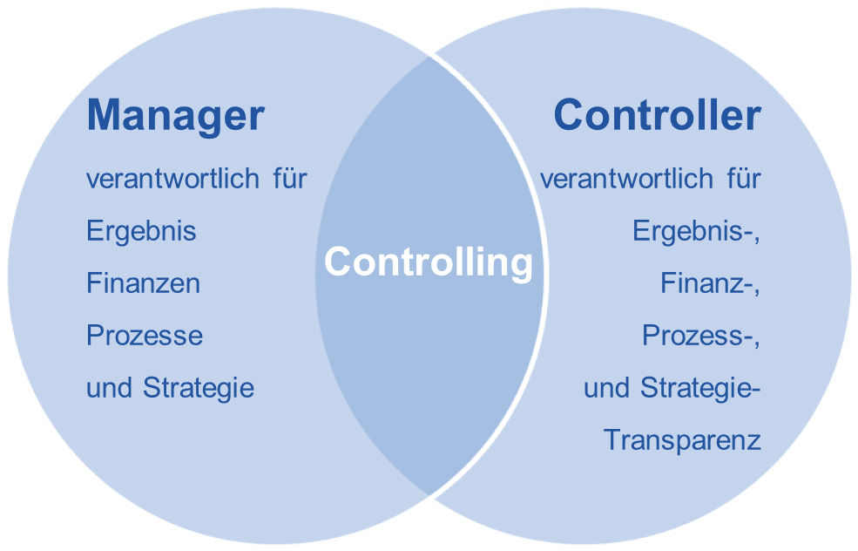
Budgetierung als ein wesentliches Controlling-Instrument
  Controlling
  [Definition: Qualitäts-Standards im Controlling, DIN SPEC 1086]
  Controlling ist der auf die Sicherstellung nachhaltiger Wirtschaftlichkeit ausgerichtete Management-Prozess der betriebswirtschaftlichen Zielfindung, Planung und Steuerung eines Unternehmens.
  In diesem Führungsprozess sind die Controller Partner des Managements.
  Planung
  Pläne sind Realisierungs-Strukturen für Ziele.
      Wie organisieren wir Räume für Innovationen ?
      Wie halten wir die Versprechen gegenüber den Kunden ein?
      Wie managen wir zuverlässige Prozesse ?
  Budgetierung
  Budgets übersetzen Pläne in
  “Haushalte” von Kostenstellen.
  Wie adressieren wir
  Verantwortung ?
  Wie gestalten wir die Verknüpfung
  zwischen Leistung und Kosten ?
Notes:
Planning (independent company code / complete accounting group):
° Flow rates of the resources used
° Cash Flow Statement
° P&L Accounting
° Balance sheet

Slide 5
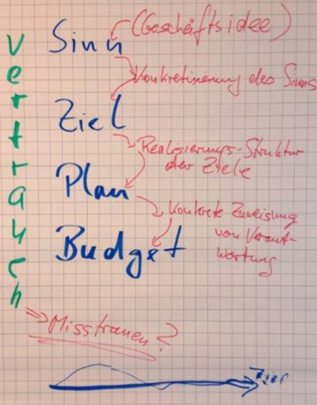
... ein plan-, ziel- und sinnloses Budget ?

Slide 6
Die Prinzipien der modernen Budgetierung
Gestaltungs-Empfehlungen
Wie? => Effizienz
flexibel
einfach
Integriert
Modern Budgeting
Organisation abbilden
Klare Intentionen
Wertschöpfung abbilden
Was? => Effektivität
Fundamente
Quelle:
ICV Statement “Modern Budgeting” (2012)

Slide 7
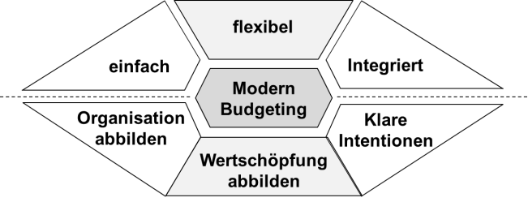
Die Prinzipien der modernen Budgetierung (1)
  Weniger Details
  Einfache Prozeduren
  Konsequente Disziplin im Budget-Prozess
  Die richtigen Instrumente nutzen
einfach
Quelle:
Statement “Modern Budgeting” (2012)

Slide 8
Die Prinzipien der modernen Budgetierung (2)
  Unterjährige Reaktionsfähigkeit
  Kontinuierliche Forecasts
  Szenarien einbinden
flexibel
Quelle:
Statement “Modern Budgeting” (2012)

Slide 9
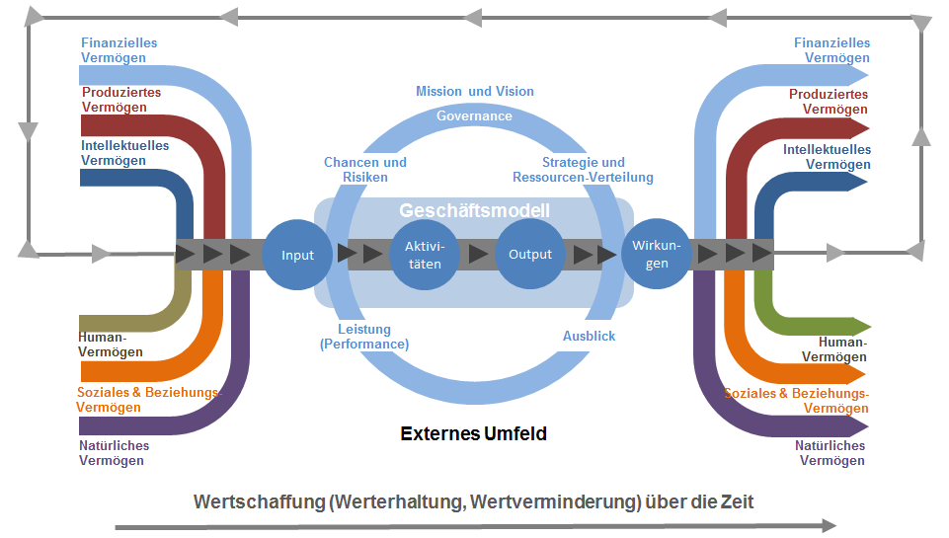
Die Prinzipien der modernen Budgetierung (3)
  Die strategischen und operativen Planungsebenen verbinden
  Frühindikatoren identifizieren und beobachten
  Incentive-Systeme ausbalancieren
  IT-Systeme unterstützend einsetzen
integriert
Quelle:
Statement “Modern Budgeting” (2012)

Slide 10
Die Prinzipien der modernen Budgetierung (4)
  Vertikal und horizontale Integration (Gegenstrom-Prinzip:
  top down ⬄ bottom up)
  Maßgebliche interne
  Leistungen verrechnen
  (Soweit möglich Umlagen vermeiden durch stufenweise Deckungsbeitrags-Rechnung oder geeignete Service Level Agreements)
Organisation abbilden
Quelle:
Statement “Modern Budgeting” (2012)

Slide 11
Die Prinzipien der modernen Budgetierung (5)
  Geschäftsmodell abbilden
  Output-Fokus forcieren
  Relative Ziele ergänzend einsetzen
Wertschöpfung abbilden
Quelle:
Statement “Modern Budgeting” (2012)

Slide 12
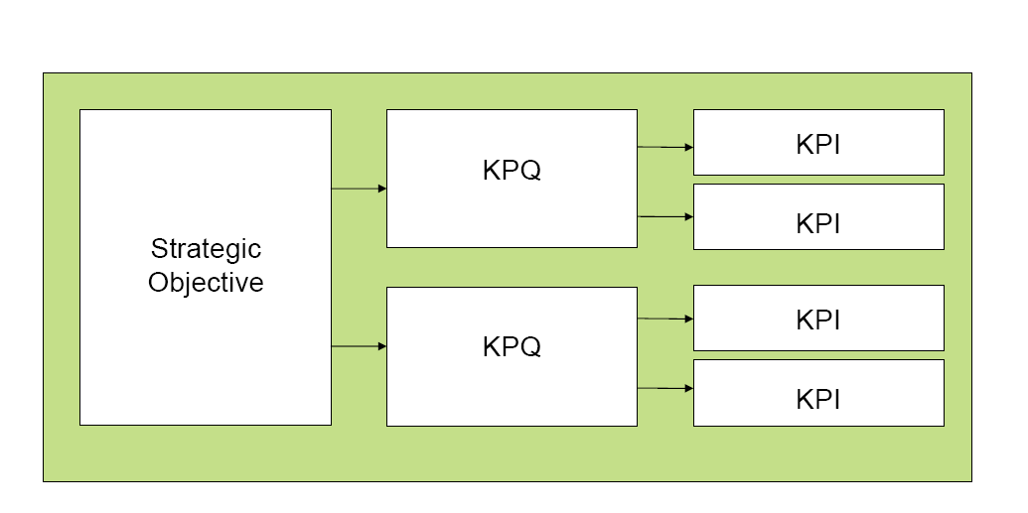
Die Prinzipien der modernen Budgetierung (6)
  Die Mitarbeiter einbeziehen
  Adressaten-Orientierung sicherstellen
Don’t forget:
key performance indicators (KPI) based on
key performance questions (KPQ)
Klare Intentionen
Es ist wesentlich, die Story des Budgets zu erzählen:
Was sind die wichtigsten Intentionen, die wir erreichen wollen ?
Quelle:
Statement “Modern Budgeting” (2012)

Slide 13
Internationaler
Controller Verein eV
Modern Budgeting:
Was ist, wenn das Budget nur die Führungs- schwäche verdeckt ?

Slide 14
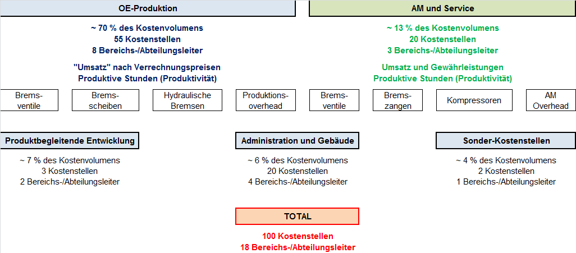
Ausgangssituation:
Heterogene Struktur des Produktionsstandortes
Summe von Costcentern (keine Legal Entity)
*)
*) zu beplanende Kostenarten in SAP-CO-Planversion: ~ 150

Slide 15
Aktueller Status der Budgetierung
  Starre Vorgaben und Planungsrichtlinie → Guidelines und Planungskalender
  Befriedigung von Ansprüchen alter SAP-Strukturen
  Kameralistischer Vergleich mit Vergangenheitszeiträumen → Kostenblatt
  Hoher Detailierungsgrad nach Kostenblöcken und Teilbereichen
  → „Absurdität“: 100 KST, 150 KOA, mehrere Betrachtungszeiträume
  → Was kostet der Controller-Service für ein derartiges Budget ?
  Nur teilweiser Leistungsbezug
  konservativer Bottom Up Ansatz
  Sporadische Einarbeitung von einzelnen Managementfestlegungen

Slide 16
Konsequenzen aus „alter“ Budgetierung
  Beschäftigung mit der Vergangenheit anstatt mit Zielen
  (Dominanz der Buchhaltung)
  Übertriebene Detailliertheit versperrt Blick auf das Wesentliche und kaschiert Führungsschwäche (Zahlenfriedhof und SAP-Befriedigung)
  Strategische Führung wird durch Anweisungen ersetzt
  Fehlende Verbindungen zur Strategie und zu inhaltlichen Veränderungen (Macht das Sinn ?)
  „Übertriebenes Kopfzählen“ vs. Relationen und Ursache-Wirkungs- Beziehungen
  Keine vorausschauende ziel- und ergebnisorientierte Steuerung
  (Das ist kein Controlling ! )

Slide 17
Aktueller Paradigmenwechsel
für die Budgetierung 2016:
von Bottom up zu Top Down Planung
  Ableitung des Outputs aus der Produktion („Ablieferleistung“) aus der Umsatzstrategie der Gesellschaft nach Produktgruppen
  Ableitung wesentlicher Schwerpunkte aus diesem Top Down Ansatz
  Ableitung der variablen Kosten und Ressourcen (Kapazitätsbedarf an Direkt Workers, Maschinen etc.) in Relation zum Output
  Kennzahlenblatt nach Bereichen / Produktgruppen
  - Output (Stück, Fertigungsstunden, („Ablieferleistung“ in €)
  - Personal mit Schwerpunkt Direct Workers
  - Standards of Performance
  - Gesamtkosten und darin enthaltene Sonderprojekte

Slide 18
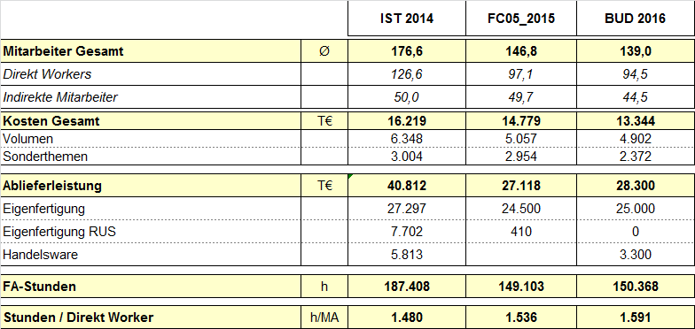
Kennzahlenblatt Forecast und Budget
Sichtbarmachung von Veränderungen

Slide 19
Fazit / Summary
als Werkscontroller
  „Umbruch“ im aktuellen Budgetprozess für 2016:
  - Weg von der detailierten Kostenplanung, v.a. Bottom up
  - Konsequenter Top Down Ansatz nach Zielen und Projekten
  Veränderung der Terminkette
  - Reviews mit der GF / Bereichsleitern nicht am „Ende“,
  sondern am Anfang des Budgetierungsprozesses
  - „Eckwerte“ für frühzeitige Gesamtsicht:
  Macht das Sinn ? Passt das zu unserer Strategie ?
  Straffung des Reporting
  - „Entmüllung“ von Kennzahlen / Redundanzen
  - eindeutige Definitionen
  Anpassung der unterstützenden Systeme

Slide 20
Hoher Grad des Controller-Services
Aktive Moderation für notwendige Inputs
  Keine Diskussion mit einzelnen KST-Verantwortlichen nach einzelnen Kostenarten
  Frühzeitige Diskussion des Top Down Ansatzes
  - Kennzahlenblatt
  - Relationen / Veränderungen aus Output
  - Konsequenzen aus Veränderungen in der Budgetierung
  - Einbindung von Projekten und Führen mit Zielen
  Vertrauen in den Controller / Controllerservice für die Detailplanung und Plausibilitätschecks / Erfahrung
  Vertrauen und Belastbarkeit für die Inputs der Bereiche: weg von der Rechtfertigung hin zu mehr Eigenverantwortung
  Kein „Sicherheitsbudgetieren“
  (nichtausgeschöpfte Budgets, da zu hoch angesetzt….)

Slide 21
Internationaler
Controller Verein eV
Modern Budgeting
Was ist, wenn die Strategie nur auf dem Papier existiert?

Slide 22
Planungserfahrungen aus dem öffentlichen Bereich in Deutschland
Unternehmensvorstellung
gemeinnütziges Bundesunternehmen
Durchführungsorganisation für Maßnahmen der Technischen Zusammenarbeit/ Entwicklungszusammenarbeit
Öffentliche Auftraggeber: Bundes- und Landesministerien
Zusätzliche Drittmittel von bi- und multilateralen Gebern
(z.B. EU, Bill and Melinda Gates Foundation)

Slide 23
Planungserfahrungen aus dem öffentlichen Bereich in Deutschland
Unternehmensplanung/ Budgetierung
Enge inhaltliche Abstimmung der Themen, Aktivitäten und Schwerpunkte mit der Bundesregierung und Aufsichtsrat
Strategische Planung erfolgt über die sog. langfristige Unternehmensplanung (LUP), rollierende Planung, 3 Jahre
Die LUP enthält eine Umfeldanalyse der politischen Rahmen-bedingungen sowie Trends der Internationalen Zusammenarbeit (IZ), definiert die strategischen Handlungsfelder und die zu-gehörigen prioritären Maßnahmen.
weiterer Bestandteil ist die Prognose der Geschäftsentwicklung (Auftragseingänge und Einnahmen)

Slide 24
Planungserfahrungen aus dem öffentlichen Bereich in Deutschland
Unternehmensplanung/ Budgetierung
Öffentliche Haushalte → Finanzierung der Projektausgaben
Durch eine klassische Zuschlagskalkulation werden die Strukturkosten auf die Projekteinzelkosten umgelegt. Die „Budgetierung“
erstreckt sich auf die Höhe und Verteilung der Gemeinkosten.
Projekte
Projekte
€
Projekte
Projekte
Projekte
Projekte
Projekte

Slide 25
Planungserfahrungen aus dem öffentlichen Bereich in Deutschland
Unternehmensplanung/ Budgetierung
Diese „Gemeinkosten-Budgetierung“ hat grundsätzlich keine direkte Verbindung mit den strategischen Ausrichtung des Unternehmens.
Erste Entwicklung zur strategischeren Ausrichtung stellen sogenannte „Business Development Initiativen“ dar, die im Umfang von ca. 1,5 Mio. EUR Budget die Markterschließung vorantreiben und neue Angebote entwickeln sollen.
Durch eine interne Reorganisation wird das Thema Markt- und Portfolioentwicklung noch stärker in den Fokus gerückt. Zukünftig werden ca. 15 Mio. EUR zur Verfügung gestellt.

Slide 26
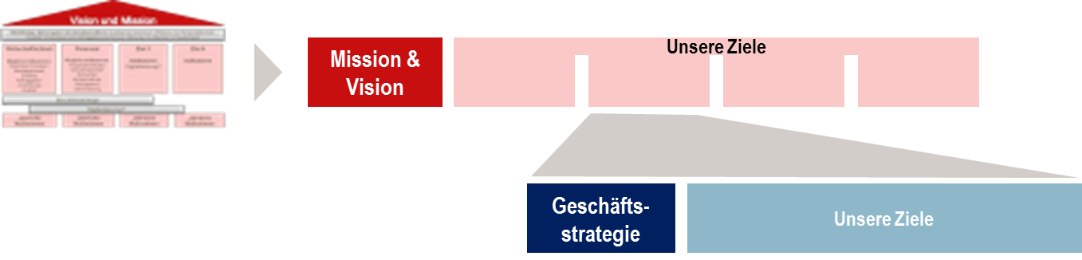
Planungserfahrungen aus dem öffentlichen Bereich in Deutschland
Unternehmens- und Geschäftsstrategie als Verbindung
Diese neue Ausrichtung geht einher mit Entwicklung einer Geschäftsstrategie. Diese soll anknüpfend an die LUP die Verbindung zwischen Strategie und operativer Planung herstellen.

Slide 27
Planungserfahrungen aus dem öffentlichen Bereich in Deutschland
Erfolgsfaktoren der Geschäftsstrategie
Die Struktur sowie die Bestandteile der Geschäftsstrategie werden top-down vorgegeben. Sie bilden den Rahmen, in dem die Strategie von den Einheiten weiterentwickelt wird.
Die Spezifizierung der Geschäftsstrategie erfolgt auf Ebene der Bereiche. Alle relevanten Bereiche sollen in die Erarbeitung der strategischen Inhalte aktiv involviert werden, jedoch mit vertretbarem Aufwand.
Alle relevanten Stakeholder sind im Vorhinein „abgeholt“ und unterstützen den Prozess und sind mit den verwendeten Methoden & Tools hinreichend vertraut.

Slide 28
Internationaler
Controller Verein eV
Modern Budgeting
Es läuft doch alles - oder?

Slide 29
Wo befinden wir uns
Sales Operations:
Sales Planung
Sales Analysen
Sales Vergütung
Operatives Reporting GE
Projekt Controlling
GF
Sales Management
Business Operations
Sales Operations
Sales support
Pre-Sales

Slide 30
Das „Budget“ Modell oder wie komme ich an Ressourcen – Projekt Budget
Idee/Vision
Ziel
Business Case
Prio/
Freigabe
Umsetzung
Verbinden von strategischen und operativen Planungszielen
Projekt Budget
Projekt Budget – Alle Mittel zur Entwicklung des operativen Business – Beantragung durch operative Führungsebene
Grund Budget
Grund Budget – Alle Mittel zur Aufrechterhaltung des operativen Business – Planung durch Management und Finance

Slide 31
Was wollen wir - House BSC Sales Operations - Ziele
Mission :
Steigerung des Auftragseingangs
Kultur
Strategie Entwicklung | Ziel | Steigerung Potential (Funnel) | Potential ausschöpfen | Ressourcen entwickeln und ausschöpfen
 | Strategie Ziel | Potentialfindung | Potentialentwicklung | Mitarbeiter-entwicklung
 | Kennzahl | Coverage Rate | Full stack (Kunden und Produkt) | Qualifikationsprofil
Know how
Kommunikation
Methodik & Prozesse
1
4
7
2
5
8
3
6
9

Slide 32
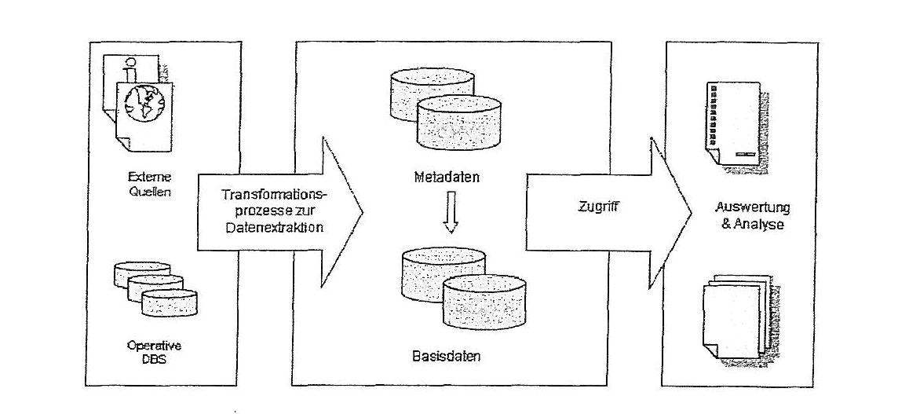
Beispiel Aufbau Data Warehouse
Ziel | Wo stehen wir? | Wo wollen wir hin? | TOP Meilensteine in der Umsetzung | Erfolg!
Lean Reporting – Transparenz und Analysen | Access DB`s noch nicht zusammengeführt auf Qracle DB Fehlende Transparenz in den Bereichen Sales Support und Pre -Sales | Integriertes Reporting Tool inclusive alle erforderlichen Kennzahlen | Migration aller Daten in Oracle DB Ausbau der Tableau Reports Aufbau Dashboards Sales Support und Pre-Sales | 80% automatisierte Reports Flexible Analyse -möglichkeiten Dashboards
1/5

Slide 33

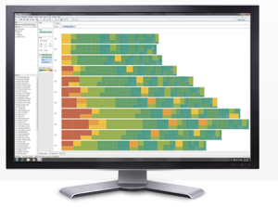






Beispiel Data Warehouse
Data Pre-processing
  Data Export from Oracle DB Harmonize and select data
  Create new reports or just generate new workbook
  Upload workbook to server
Data Access
  Start Tableau Server application on Laptop /Tablet
  Open various reports in workbook
  Drill-down to detail data if needed
Access /Oracle DB
Data from
Different
Systems
Standardz.
Select &
Compress
Oracle DB
Analyze,
Report &
Export
Tableau
Export &
Upload
Tableau –
Workbook
GSMB File Server
Sales Managers
Notes:
This is a sample Horizontal Picture slide ideal for including with a screen capture or other horizontal picture.
To Replace the Picture on this Sample Slide (this applies to all slides in this template that contain pictures):
Select the sample picture and press Delete. Click the icon inside the shape to open the Insert Picture dialog box. Navigate to the location where the picture is stored, select desired picture and click on the Insert button to fit the image proportionally within the shape.
Note: Do not right-click the image to change the picture inside the picture Platzhalter. This will change the frame size of the picture Platzhalter. Instead, follow the steps outlined above.

Slide 34
Beispiel Beantragung Budget/Ressourcen –
Auswertungs- und Analyse Software Tableau
Was wird im Geschäftsjahr benötigt?
Umzug Server Struktur von global nach Deutschland auf Grund von Performance Problemen
- Beschaffung weiterer Lizenzen zur Nutzung des Tools durch die Bereiche Sales Support und Pre Sales

Slide 35
Voraussetzungen
Offene, visionäre und vertrauensbildende Führungskultur
      Freiräume
      „Out of the Box“
      Führen ohne „Schuldige“
      Mutig aber nicht lebensmüde
      Ausdauer und Hartnäckigkeit
Zielvereinbarungen / Zielorientierung
Flexibilität in den Freigabeprozessen
Umsetzungsdisziplin

Slide 36
Chancen - Risiken
Chancen
Risiken
Innovative und flexible Umsetzung von Ideen/Visionen
Veränderungskultur als Unternehmenskultur
Förderung Kreativität und Unternehmertum der Mitarbeiter
Teamwork und bereichsübergreifendes arbeiten
Schnelle Reaktionszeiten
Kein „gebundenes“ Budget ohne Umsetzung
Stetiger Wandel und Veränderungen vs. Kontinuität
Führungsschwäche lässt Budget im „Topf“ / Entwicklungen finden nicht statt
Halt auf halber Strecke
Überforderung Mitarbeiter und Führungskräfte (Druck)
Stellen der Schuldfrage wenn das Ziel verfehlt wird – hemmt neue Initiativen
Unrealistische Ideen/Visionen

Slide 37
Internationaler
Controller Verein eV
Vorschlag Arbeitsgruppe 1
Renate: Wie kann ein Controller den Prozess zu einer modernen Budgetierung anstoßen bzw. seinen CFO dabei unterstützen, die Bereitschaft der mittleren Führungskräfte zu bekommen?
Wie kommen wir von den Erwartungen des
Managements weg, einen Plan und ein Budget zu
berechnen?
Mitglieder Arbeitsgruppe 1: Harald, Bärbel, Renate, Carsten F.

Slide 38
Internationaler
Controller Verein eV
Vorschlag Arbeitsgruppe 2
Carsten: Wie kann die Verbindung zwischen Strategie und Budget hergestellt werden?
Wie nehmen wir die Führungskräfte auf diesem Weg mit?
Mit welchen Widerständen ist zu rechnen und wie gehen wir damit um?
Wieviel Aufwand ist für eine Budgetierung
gerechtfertigt? Wie ist es möglich, mit Korridoren /
Szenarien zu arbeiten?
Mitglieder Arbeitsgruppe 2: Carsten S., Fabian, Melanie, Herwig, Christiane, Christine

Slide 39
Internationaler
Controller Verein eV
Vorschlag Arbeitsgruppe 3
Katrin: Wie seht Ihr die Chancen und Risiken, die Katrin beschrieben hat?
Was seht Ihr anders? Was würdet Ihr ergänzen?
Wie soll damit umgegangen werden?
Mitglieder Arbeitsgruppe 3: Katrin, Dieter, Michael, Sascha

Slide 40
Internationaler
Controller Verein eV
Vorschlag Arbeitsgruppe 4
Walter: Brauchen wir überhaupt noch eine Budgetierung oder ist die Zeit gekommen auf der Basis einer vereinbarten Planung (Willenserklärung) zu einer selbstorganisierten Arbeit der Mitarbeiter zu kommen?
Wie realistisch schätzt Ihr das ein?
Was kann ein Controller dazu beitragen?
Mitglieder Arbeitsgruppe 4: Walter, Monika, Jörn

